Slide 1
Виды мазков
Францева Галина Николаевна
МКОУ Ивановская СОШ
Баганский район
Новосибирская область
Презентация к уроку
«Основы языка живописи»

Slide 2
Мазок:
характерное движение кисти
по картинной плоскости

Slide 3
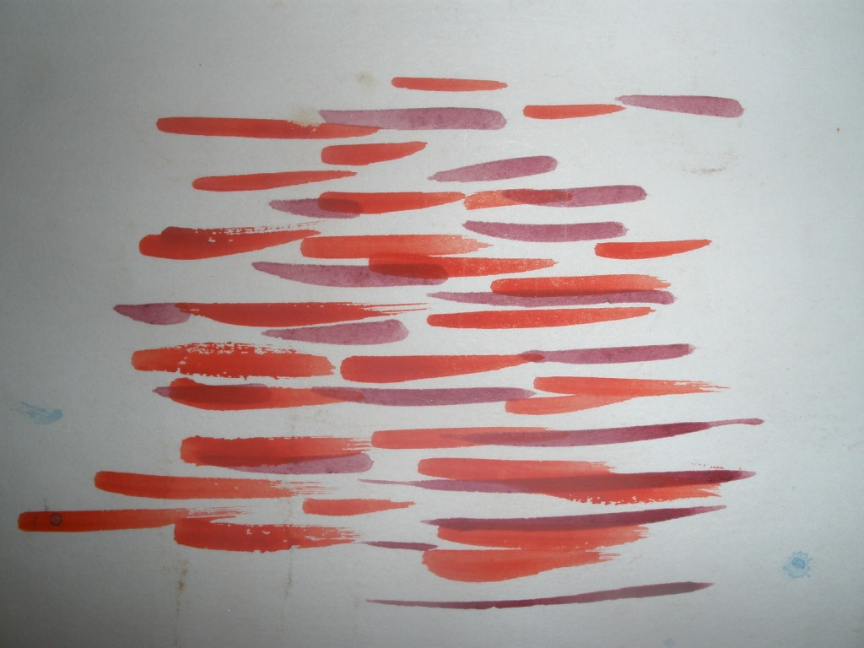
«штрих»

Slide 4
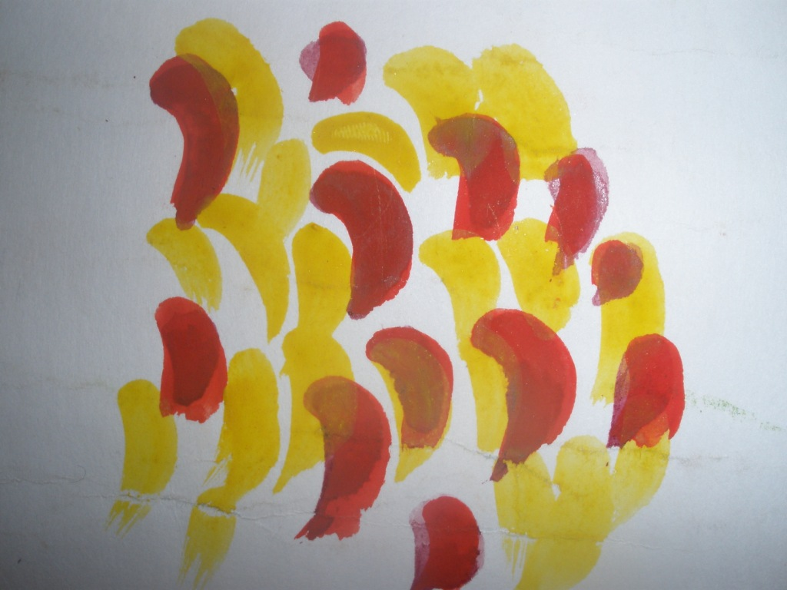
«запятая», «лодочка»

Slide 5
«кирпичик»

Slide 6
«дождик»

Slide 7
Мазок «Ван-Гога»

Slide 8
«вальс»

Slide 9
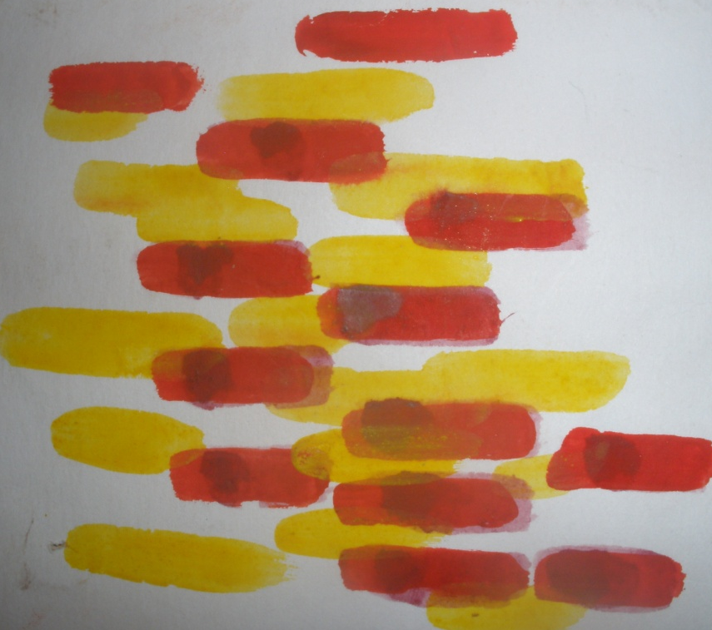
Какую кисть лучше подобрать для этих мазков?

Slide 10
Что можно изобразить?

Slide 11
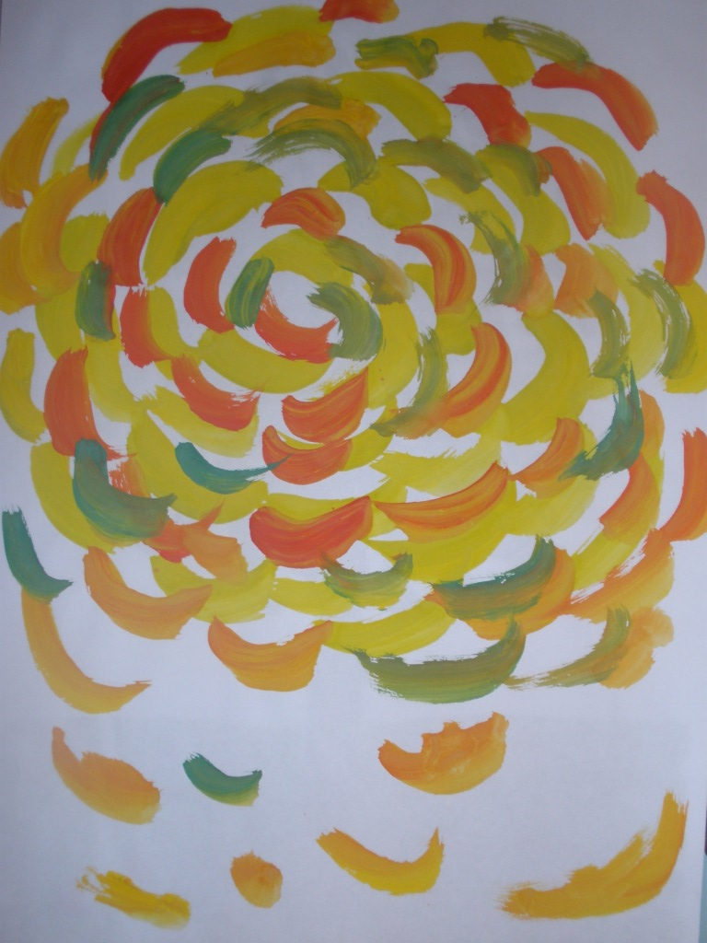

Slide 15
Источники:
Рисунки Францевой Г.Н.

